Slide 1
INTRODUZIONE
avv. Vittorio Maria Rossini
Palazzo di Giustizia Bruno Caccia – Aula Magna
11 maggio 2012, ore 14.00 – 18.00 - 12maggio 2012, ore 9.00 – 13.00

Slide 2
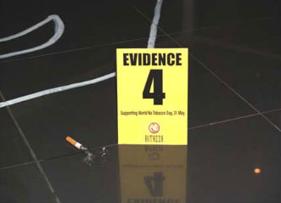
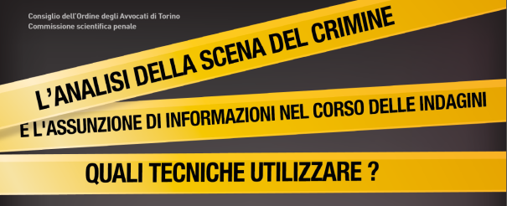
L’analisi della scena del crimine: essenziale per la ricostruzione della verità processuale
Parità delle armi accusa/difesa
Il ruolo del difensore e la necessità
di conoscere le tecniche investigative di base
avv. Vittorio Maria Rossini – Commissione Scientifica Penale

Slide 3
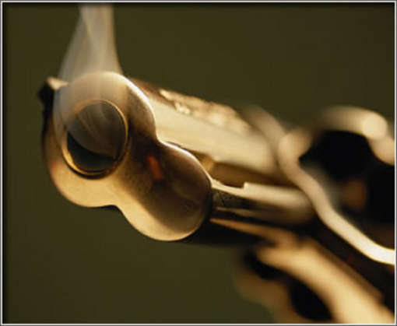
OMICIDIO 1
Assenza di elementi idonei a
indicare patologie psichiatriche dell’omicida
Autorizzazione ad investigazioni difensive presso l’abitazione dell’omicida
Richiesta di ispezione: le forze dell’ordine ritrovano elementi decisivi (lettere che preannunciano intento suicidiario, …)
avv. Vittorio Maria Rossini – Commissione Scientifica Penale

Slide 4
OMICIDIO 2: LA PLANIMETRIA DELLA SCENA DEL CRIMINE
avv. Vittorio Maria Rossini – Commissione Scientifica Penale

Slide 5
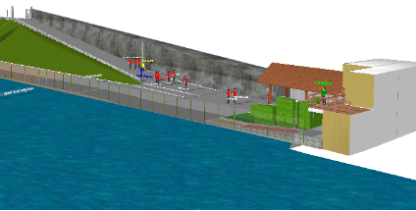
OMICIDIO 2: LA RICOSTRUZIONE DELLA
SCENA DEL CRIMINE
avv. Vittorio Maria Rossini – Commissione Scientifica Penale

Slide 6
OMICIDIO 2: LA RICOSTRUZIONE DELLA POSIZIONE DEI SOGGETTI PRESENTI
avv. Vittorio Maria Rossini – Commissione Scientifica Penale

Slide 7
BUON CONVEGNO !
avv. Vittorio Maria Rossini – Commissione Scientifica Penale

